Slide 1
기초 공학 설계 (CSE2003) Introduction to Engineering Design
실습 28

Slide 2

실습 28 – Convert to Uppercase
사용자로부터 문자들을 입력 받은 후 이들을 대문자로 바꿔주는 프로그램을 작성한다.
조건:
문자 저장은 최대 50글자까지 가능하며, 중간에 Enter를 누를 경우 입력이 중단되고 마지막으로 입력된 문자 까지만 변환이 이루 진다.
입력 받을 때 scanf (“%c”, ...) 를 이용하여 구현한다.
Main function에서는 입력과 function call, 출력만이 이루어진다.
Parameter로 array를 전달받고, array내에 있는 소문자는 모두 대문자로 바꾸어주는 역할을 수행하는 user defined function을 구현하여 이용한다.
실행 예시

Slide 3
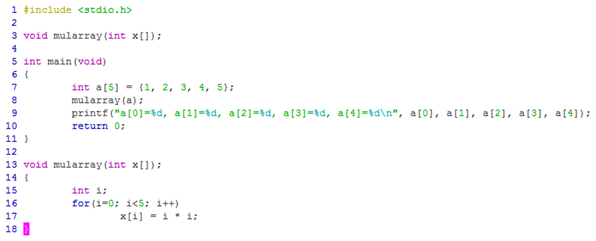
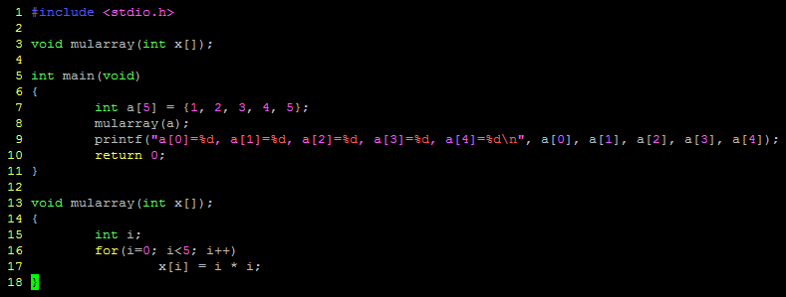
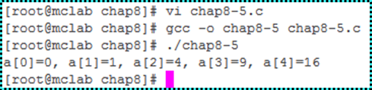

강의자료 p.28 (user-defined func. 정의 시 참고)
■ 예제 프로그램 – 함수의 배열 주소 전달
5개의 배열 원소가 각각 1,2,3,4,5로 초기화된다. i의 값을 거듭제곱하여 저장하는 함수 mularray에 배열 이름을 인자로(즉 배열의 주소 값을 인자로) 호출한다. 배열 a의 각 원소에는 i의 거듭제곱 값이 저장된다.

Slide 4
제출 형식
제출 이메일: 202001cse2003@gmail.com
제출 메일 제목: [p28]이름_20XXXXXX
제출 파일명: p28_20XXXXXX.c
제출 기한: 실습 공개일 다음 날 23:59까지
late 안 받음, late 시 0점 처리

